Slide 1
Урок позакласного читання №4. Сучасні твори про історичне минуле. О.Сенатович “Малий Віз”

Slide 2
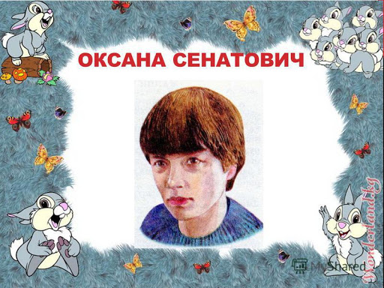

Slide 3
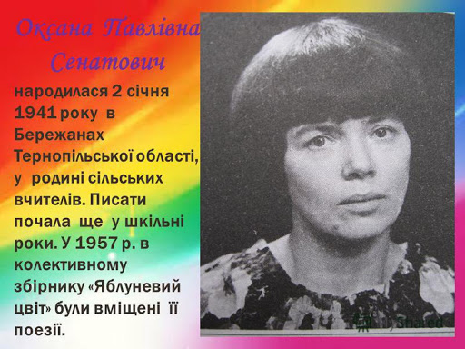

Slide 4
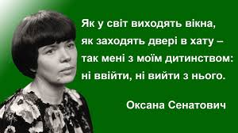

Slide 5




Slide 6


Slide 7
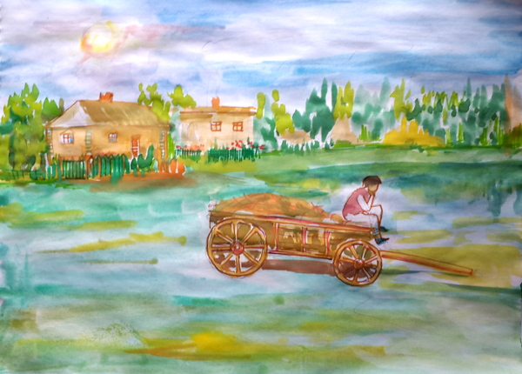
Тема твору: подорож хлопчика Дмитра в минуле

Slide 8
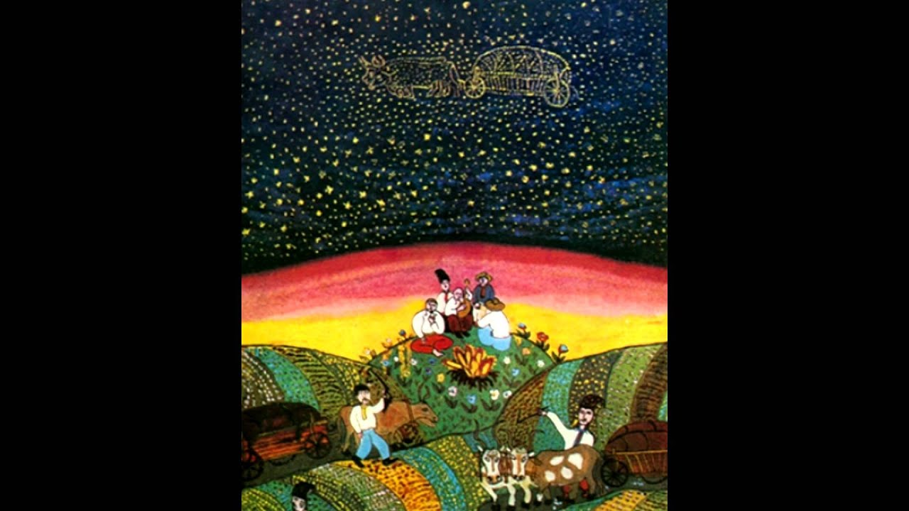
Ідея: зацікавлення історією рідної країни

Slide 9
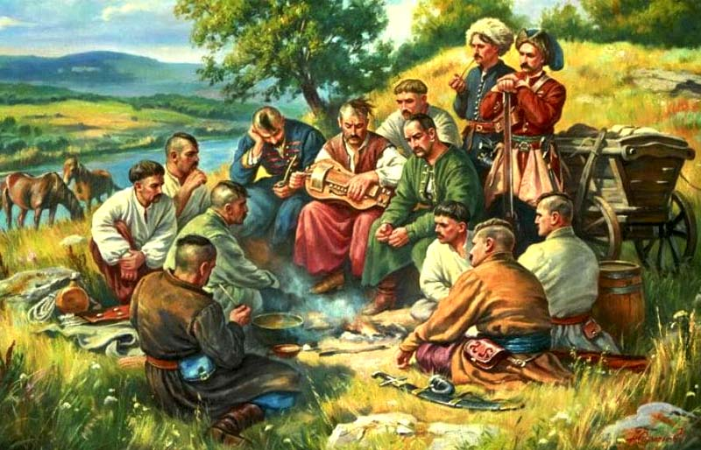
Основна думка: винахідливість запорозьких козаків та їхнього отамана І. Сірка

Slide 10
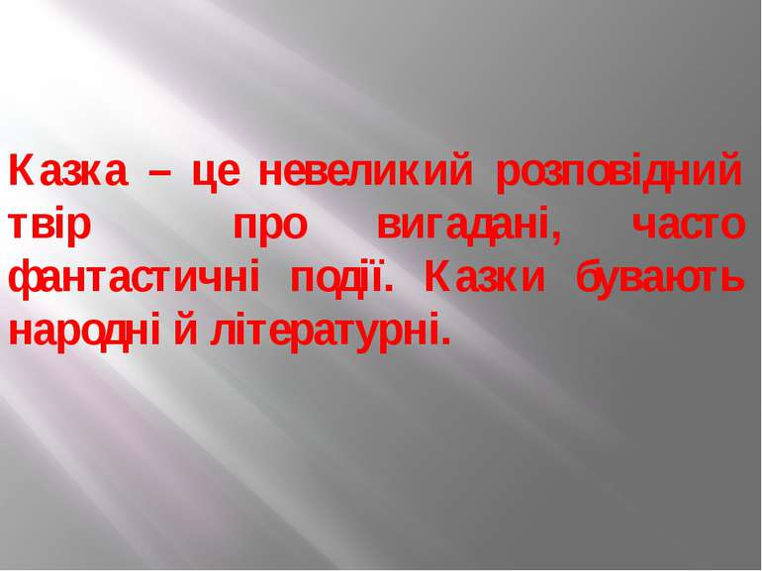
Жанр: казка

Slide 11
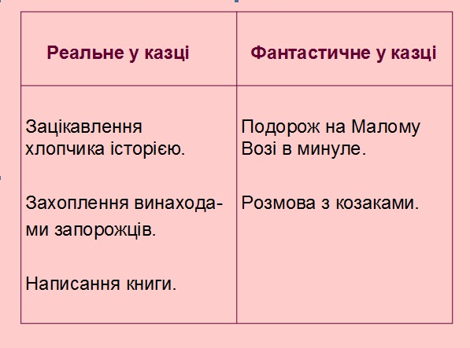

Slide 12
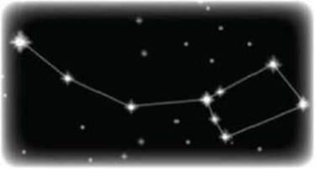
Малий Віз – сузір’я в північній кулі неба

Slide 13
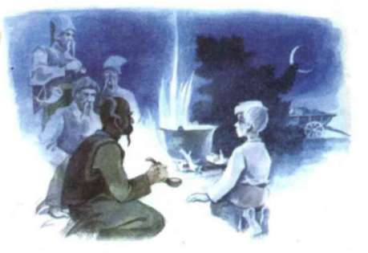
Герої казки:
Дмитрик, Іван Сірко, козаки

Slide 14
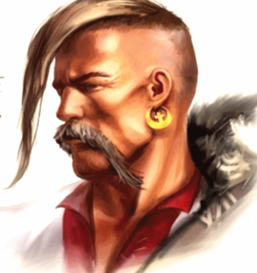
Іван Сірко – подільський шляхтич,козацький ватажок, кальницький полковник, напівлегендарний кошовий отаман Запорозької Січі й усього Війська Запорозького Низового.

Slide 15
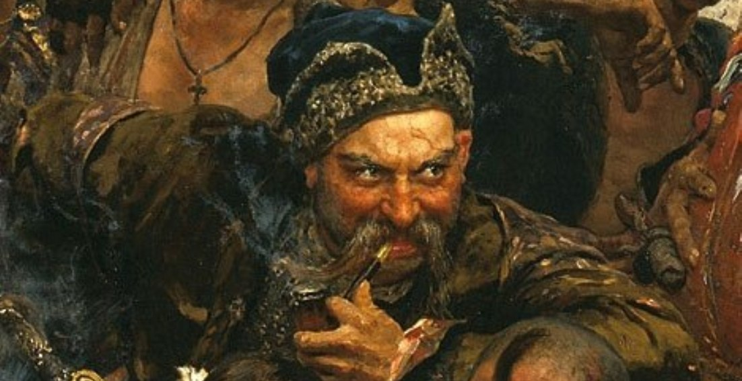
Іван Сірко здобув перемогу у 65 боях. Він – герой українських дум, пісень та казок

Slide 16
Характеристика образу Дмитрика:
- наполегливий;
- допитливий;
- любить свою Батьківщину;
- цікавиться історією своєї країни;
- фантазер;
- сміливий;
- цілеспрямований;
- кмітливий.

